Slide 1

Publikowanie elektroniczne w nauce
Bożena Bednarek-Michalska
Biblioteka Uniwersytecka w Toruniu
Toruń 2015

Slide 2
Co to jest publikacja a co wydawnictwo?
Utworem opublikowanym jest utwór, który za zezwoleniem twórcy został zwielokrotniony i którego egzemplarze zostały udostępnione publicznie (ustawa o prawie autorskim (Ustawa o prawie autorskim i prawach pokrewnych[1]z dnia 4 lutego 1994 r., publikator: Dz. U. 1994, nr 24, poz. 83, tekst jednolity: Dz. U. 2006, nr 90, poz. 631)
WYDAWNICTWO – dokument samoistny wydawniczo; dokument opublikowany w Internecie lub wydrukowany jako jednostka fizyczna lub zespół jednostek fizycznych ( na dowolnym nośniku). Są wydawnictwa zwarte i ciągłe.
Oficjalne wydawnictwa mają przydzielony numer identyfikacji wydawniczej: ISSN lub ISBN (Międzynarodowy Znormalizowany Numer Książki - International Standard Book Number). Są odnotowywane w bibliografii narodowej.
Biblioteka Narodowa nie uwzględnia dowolnych wpisów z Internetu (np.. Wpisy na blogach) jako wydawnictwa w bibliografiach narodowych.

Slide 3
Co to jest publikowanie/wydawanie naukowe?
Wydawnictwa/publikacje naukowe są pochodną prowadzenia oryginalnych badań wynikających z nich wniosków.
Wydawanie/publikowanie naukowe jest ściśle powiązane z recenzowaniem i sprawdzaniem jakości, oryginalności i autentyczności osiągniętych wyników.
Za artykuł naukowy należy rozumieć artykuł prezentujący wyniki oryginalnych badań o charakterze empirycznym, teoretycznym, technicznym lub analitycznym zawierający tytuł publikacji, nazwiska i imiona autorów wraz z ich afiliacją i przedstawiający obecny stan wiedzy, metodykę badań, przebieg procesu badawczego, jego wyniki oraz wnioski, z przytoczeniem cytowanej literatury (bibliografię). Do artykułów naukowych zalicza się także opublikowane w czasopismach naukowych opracowania o charakterze monograficznym, polemicznym lub przeglądowym jak również glosy lub komentarze prawnicze. (KOMUNIKAT, MINISTRA NAUKI I SZKOLNICTWA WYŻSZEGO z dnia 29 maja 2013 r. w sprawie kryteriów i trybu oceny czasopism naukowych).
Artykuł naukowy może być publikowany w Internecie w formie preprintu lub postprintu (e-printu).

Slide 4

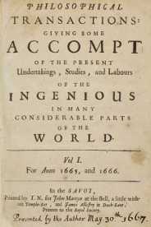
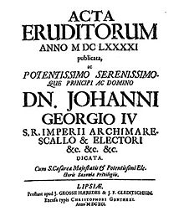
Najstarsze czasopisma naukowe
londyńskie Philosophical transactions – wyszły w 1665 roku – opublikowane przez Royal Society of London (http://rstl.royalsocietypublishing.org/)
paryski Journal des Scavans, założony w 1665 r. zalozony przez [prawnika Denisa de Sallo (Gallica http://gallica.bnf.fr/ark:/12148/cb343488023/date1665).
lipskie Acta Eruditorum, założone w 1682 r. przez Otto Mencke przy współudziale Leibniza (http://gallica.bnf.fr/ark:/12148/bpt6k50111x.image).

Slide 5
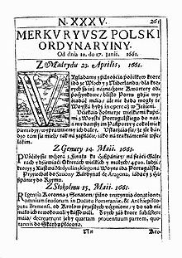



Czasopisma naukowe polskie
Merkuriusz Polski 1661 – tylko urywki naukowe w języku łacińskim.
Polnische Bibliothec – Gdańsk 1718 wydawane przez nauczyciela gimnazjum Lengnicha w języku niemieckim.
Das Gelahrte Preussen, 1722 (pierwsze polskie czasopismo naukowe wychodzące w Toruniu, ma Książnica Kopernikańska. wychodziło w języku niemieckim.
Continuirtes gelehrtes Preussen (1725), których wydawcą był nauczyciel szkoły toruńskiej Schulze. wychodziło w języku niemieckim.
Warschauer Bibliotek (1753-1755) Mitzlera de Kolof, wychodziło w języku niemieckim.
Acta litteraria Regni Poloniae et Magni Ducatus Lithuaniae – polski kwartalnik kulturalny w języku łacińskim wydawany nieregularnie w Lipsku i w Warszawie w latach 1755-1763, stanowiący kontynuację "Warschauer Bibliothek".

Slide 6
Co to jest publikowanie elektroniczne?
Publikacja elektroniczna to taka, w której produkcja, dystrybucja i interakcja z użytkownikiem odbywa się za pomocą technik informacyjnych (nowych mediów).
Przy publikacji elektronicznej wszystkie procesy wydawnicze oraz rozpowszechnianie oparte są o najnowsze technologie informatyczne.
W przypadku wydawnictw naukowych mówi się o tworzeniu e-printów:
PREPRINT – jest to dokument wydany wstępnie przed właściwym opublikowaniem, najczęściej referat przygotowany na konferencję, sympozjum przed procesem recenzowania.
POSTPRINT – jest to dokument upowszechniony wtórnie po wydaniu go pierwotnym w konkretnym wydawnictwie lub po procesie recenzowania w trakcie procesu wydawniczego.

Slide 7

Rozwój publikowania elektronicznego naukowego
Internet – lata 80 w USA i 90 w Europie.
Pierwsze czasopisma naukowe w USA powstają w latach 80 (w roku 1995 było ich tylko 115).
Repozytoria z pre-printami i publikacjami – 1991 ( Los Alamos arXiv).
Książki elektroniczne – nowa era po 2000 roku.

Slide 8
Wydawnictwa/publikacje elektroniczne w kontekście dostępności
Modele zamknięte
Modele Otwarte
Komercyjny wydawca
Płatne
Copyright
Dostępy do baz na logowanie
Wydawca niekomercyjny
Bezpłatne
Wolne licencje
Dostępy do baz bez logowania

Slide 9
Pierwsze czasopisma naukowe online
Fall 1987. New Horizons in Adult Education launched by the Syracuse University Kellogg Project. (An early free online peer-reviewed journal.) See these details on NHAE's history.
1989. Psycoloquy launched by Stevan Harnad. (An early free online journal that became peer-reviewed on January 28, 1990.) Psycoloquy is sponsored but not published by the American Psychological Association.
June 1989. Eddy van der Maarel and most of his editorial board resigned from Vegetatio in order to launch the Journal of Vegetation Science. See Journal declarations of independence.
August 16, 1989. The Public-Access Computer Systems Review launched by Charles W. Bailey, Jr. (An early free online journal with a peer-reviewed section starting in April 1992.)

Slide 10
Skąd się wzięły modele otwarte (open access)?
Ruch Open Access 2001 – Deklaracja Budapeszteńska
Publikowanie elektroniczne powinno być otwarte i może się odbywać przez dwa najważniejsze kanały komunikacyjne: czasopisma i repozytoria otwarte.
USA - 2010, Komisja Europejska – 2012 – zalecenia otwartości w nauce.

Slide 11
Ruch Open Access
Celem tego ruchu stworzonego przez naukowców i bibliotekarzy było upowszechnienie w Internecie jak największej liczby zasobów naukowych zarówno publikacji (czasopism, artykułów, książek), jak i innych zasobów (rękopisów, pre-printów, surowych danych badawczych).
Działając od 1991 roku organizatorzy tego ruchu stworzyli wiele platform otwartych, oprogramowania, modeli prawnych, ekonomicznych, technicznych, które służą otwartości w nauce.
Powstał zasób około 70 mln różnego typu obiektów publikowanych i niepublikowanych, do których każdy ma dostęp.

Slide 12
Stopnie otwartości publikacji
Pełna otwartość — upowszechnianie w Internecie wraz z zagwarantowaną pełnią praw do wykorzystania, kopiowania, dystrybuowania, przerabiania itp. W praktyce często oznacza to publikację na jednej z wolnych licencji (pozbawionej ograniczeń) bądź z domeny publicznej (treści nie są objęte ograniczeniami prawa autorskiego).
Częściowa otwartość — upowszechnianie w Internecie z częściowym zezwoleniem na wykorzystania. Zezwolenie na wykorzystanie może obejmować np. tylko cele edukacyjne, wykorzystanie na terenie danego kraju, tylko cele niekomercyjnych, bez prawa do tworzenia utworów zależnych itd. Może wykorzystywać wolne licencje, ale z większymi ograniczeniami. Nie wszystkie prawa zastrzeżone.
Zamknięte upowszechnianie elektroniczne objęte kontrolą dostępu do treści wymaga logowania, rejestracji, wniesienia opłaty, często z zastosowaniem systemu zabezpieczeń DRM itp. Wszystkie prawa zastrzeżone.

Slide 13
Najnowocześniejsze otwarte kanały komunikacyjne nauki
Repozytorium prac naukowych – archiwum elektroniczne bieżących publikacji naukowych (instytucjonalne, dziedzinowe), w którym gromadzi się obiekty zwykle urodzone w formie cyfrowej (born digital). Dostęp do niego jest bezpłatny i nieograniczony przez komputery i sieci. Repozytorium jest elektronicznym systemem przechowywania informacji (CMS) często opartym o samoarchiwizację. Np.. RUMAK: https://repozytorium.umk.pl/.
Repozytorium surowych danych badawczych – archiwum danych wytwarzanych i gromadzonych w trakcie procesu badawczego (ankiet, fotografii, wykresów, nagrań, pomiarów, struktur). Np. BeeBase -http://hymenopteragenome.org/beebase/ .
Biblioteka Cyfrowa – archiwum zdigitalizowanych cyfrowych obiektów kultury: książek, czasopism, grafik, pocztówek, znaczków, filmów i innych. Np. KPBC: http://kpbc.umk.pl/dlibra.
Czasopismo elektroniczne – czasopismo naukowe dostępne dla czytelników bez opłat i innych barier dostę pu w Internecie. Np. Sztuka Edycji http://www.apcz.pl/czasopisma/index.php/sztukaedycji/about/index.
Książka elektroniczna otwarta – książka naukowa dostępna w sieci bez żadnych barier, wyprodukowana przez wydawce działającego w nowych otwartych modelach publikacyjnych open access. NP. The Arc and the Sediment http://digitalcommons.usu.edu/usupress_pubs/90/.
Otwarte zasoby edukacyjne – materiały dla dydaktyki, podręczniki, e-kursy dostepne bez barier. NP..: Prawo autorskie dla bibliotekarzy http://portal.umk.pl/web/otwarte-zasoby/kurs-prawo-autorskie-dla-bibliotekarzy.
Notes:
13

Slide 14
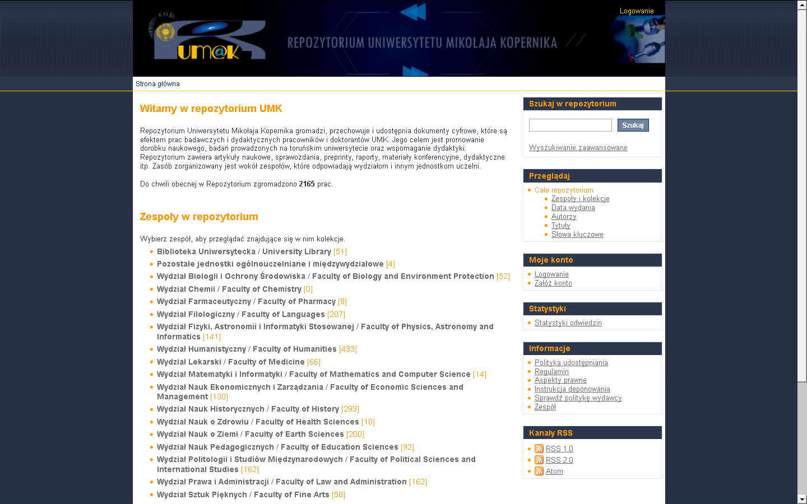
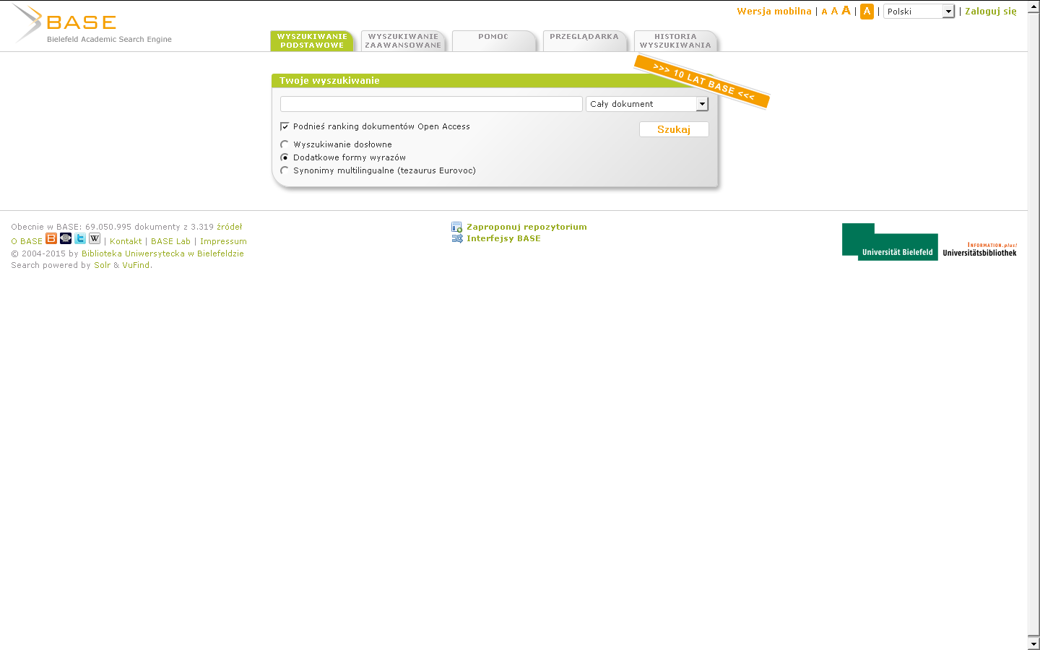
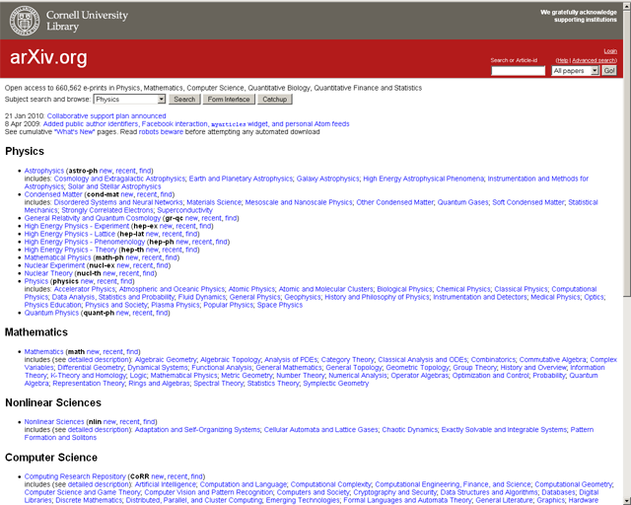
Otwarte repozytoria naukowe
Archiwa bieżącej produkcji naukowej i dydaktycznej, archiwa publikacji (artykułów, monografii, raportów z badań, sylabusów, skryptów, prezentacji wykładów, kursów e-learningowych - w każdej formie: tekstowej, audio/video) – udostępnianej za darmo bez ograniczeń w Internecie.
Lista repozytoriów ROAR http://roar.eprints.org/ - 3924 archiwów.
Agregator polski CEON: http://agregator.ceon.pl/.
Agregator światowy BASE - http://www.base-search.net/.
Notes:
14

Slide 15
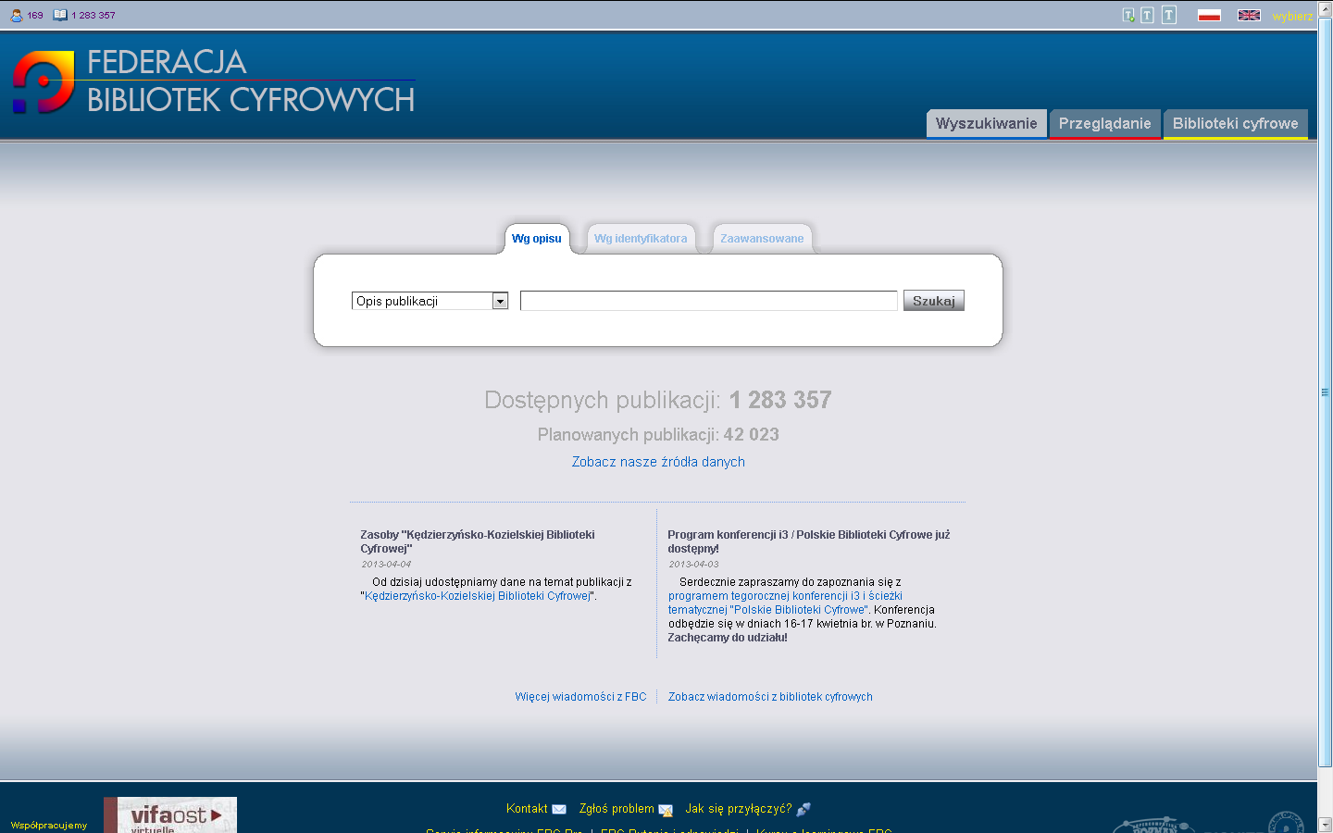
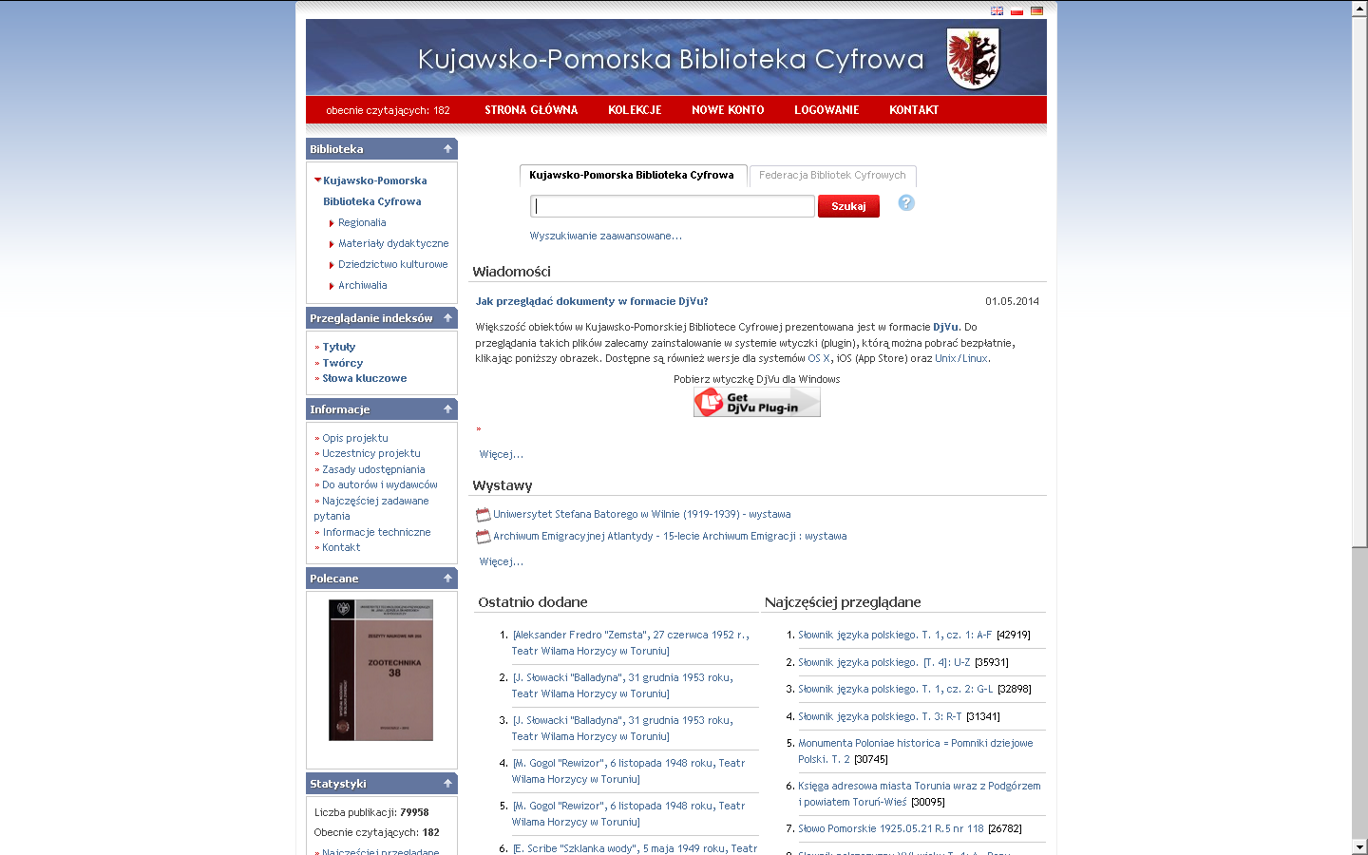
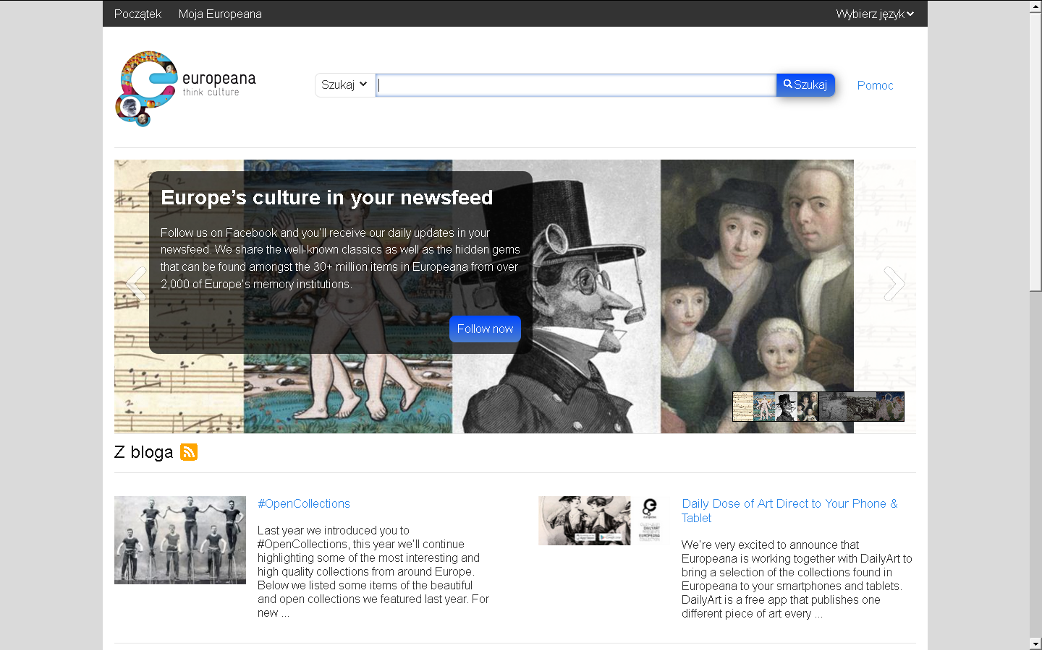
Biblioteki Cyfrowe
Archiwa starych zdigitalizowanych obiektów kultury (książek, czasopism, muzealiów, archiwaliów, map itp..) udostępnianych przez instytucje kultury i nauki. Zwykle materiały należą do domeny publicznej, nie są objęte ochroną prawną.
Agregator polski Federacja Bibliotek Cyfrowych http://fbc.pionier.net.pl/owoc.
Agregator europejski Europeana: http://www.europeana.eu/portal.

Slide 16
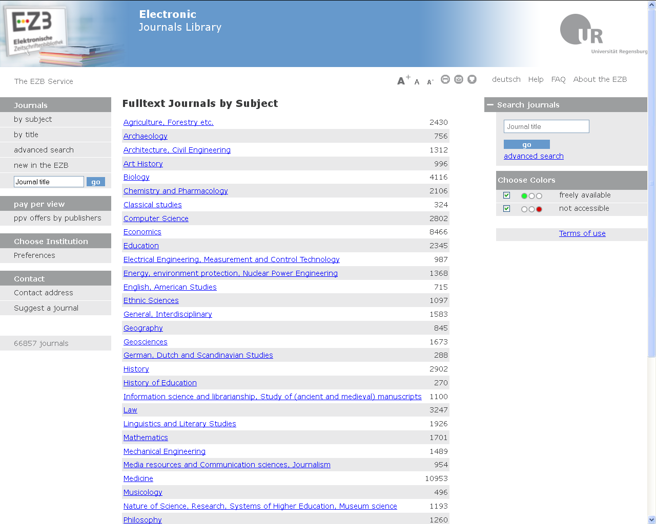
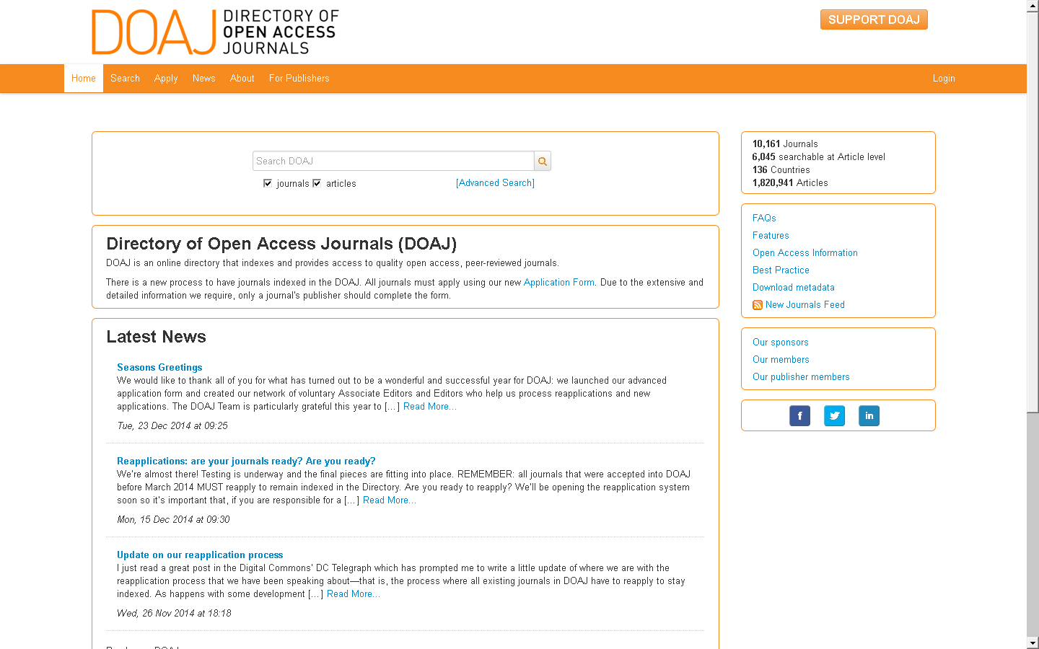
Elektroniczne czasopisma naukowe
Elektroniczne czasopismo naukowe – jest to czasopismo publikujące recenzowane wyniki badań naukowych i ukazujące się w Internecie.
Lista światowa Elektronischen Zeitschriftenbibliothek - ponad 82 tys. tytułów czasopism ze wszystkich dziedzin wiedzy (w tym 47594 – darmowe i otwarte) http://rzblx1.uni-regensburg.de/ezeit/.
Lista DOAJ – lista ponad 10 tys. czasopism otwartych: http://doaj.org/.
Notes:
16

Slide 17
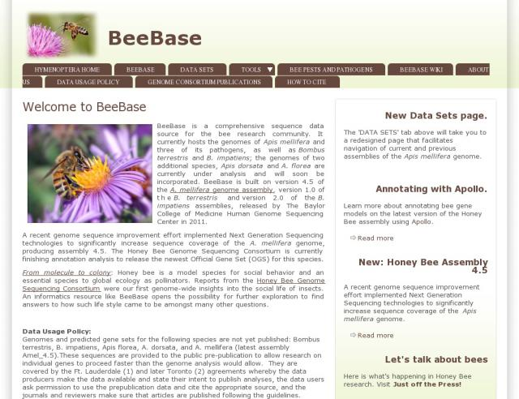
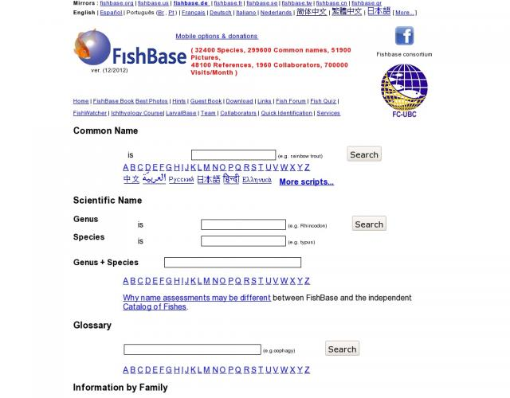
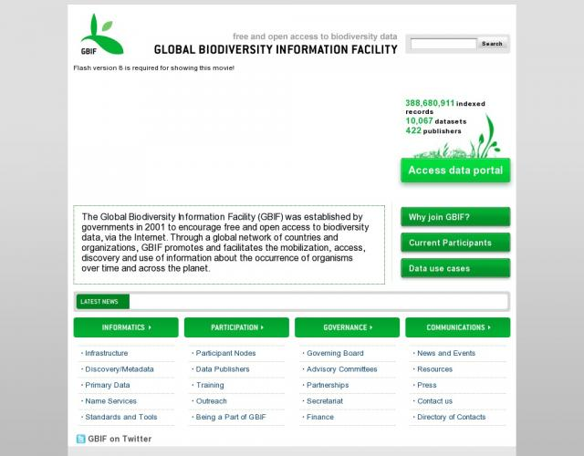
Repozytoria surowych danych badawczych
Archiwa elektroniczne gromadzące dane naukowe wyprodukowane w procesie badawczym: DataBib 995 archiwów http://databib.org/
Notes:
17

Slide 18






Otwarte książki
Directory of open access books - 2761 akademickich wydań książek po recenzjach od 95 wydawców (http://www.doabooks.org/doab)

Slide 19
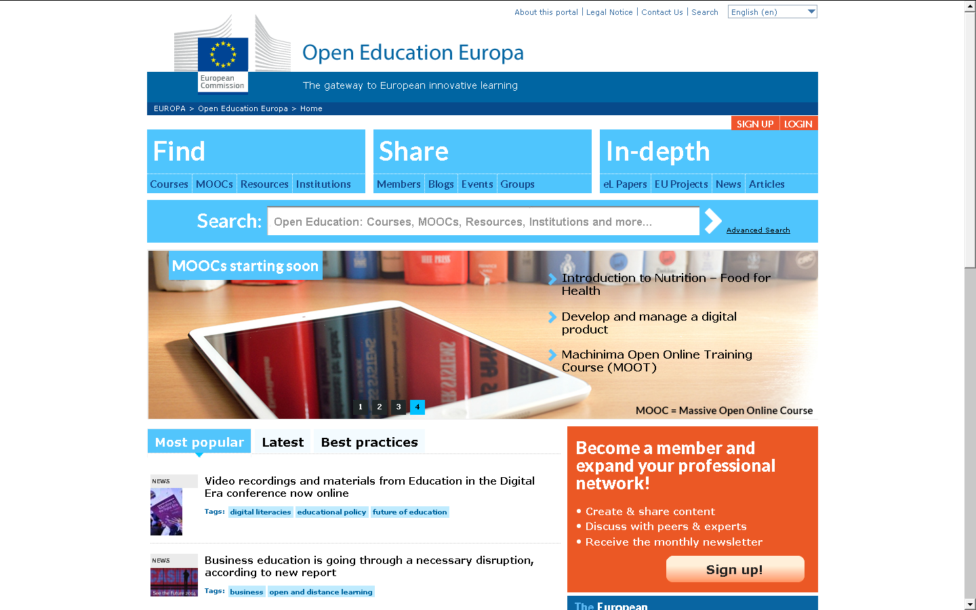
Otwarte Zasoby Edukacyjne
Otwarte zasoby edukacyjne są to zbiory materiałów, które mogą przydać się edukacji. Mogą to być kursy zdalne, podręczniki, obiekty cyfrowe konieczne dla zilustrowania jakiejś tematyki.
Polski portal OZE http://otwartezasoby.pl/.
Europejski portal OEE: http://openeducationeuropa.eu/
Notes:
19

Slide 20
Perspektywy publikowania i upowszechniania naukowego?
Tendencja do otwierania zasobów i stosowania modelu OA. Polityczne decyzje Komisji Europejskiej. Szczególnie tam, gdzie w grę wchodzą pieniądze podatników.
Powstawanie megaczasopism (systemów takich jak PLoS).
Tworzenia nowych zasobów nauki z oddzielnych komponentów dostępnych w sieci (dane surowe + nowe badania + obiekty ilustrujące wyniki).
Remix różnych danych przydatnych dla nowych podręczników lub nowych e-kursów.
Publikowanie/upowszechnianie mniej oficjalne (debaty na blogach, laboratoria wirtualne).

Slide 21
Bibliografia
Ustawa o prawie autorskim i prawach pokrewnych]z dnia 4 lutego 1994 r., publikator: Dz. U. 1994, nr 24, poz. 83, tekst jednolity: Dz. U. 2006, nr 90, poz. 631).
Dariusz Dolański: Zachód w polskiej myśli historycznej czasów saskich. Uniwersytet Zielonogórski, 2002, s. 36-37. [data dostępu 23 luty 2015]. Dostępny w: zbc.uz.zgora.pl.
Pilat, Roman (1846-1906) Początek publicystyki literackiej w Polsce. Czasopisma "uczone". Odbitka z "Przewodnika Naukowego i Literackiego". Z drukarni Władysława Łozińskiego. Lwów 1882. [data dostępu 23 luty 2015]. Dostępny w: http://www.sbc.org.pl/dlibra/plain-content?id=11704.
Wizerunki starych czasopism naukowych pochodzą z polskich bibliotek cyfrowych (KPBC, DBC, SBC), wszystkie są w domenie publicznej.
Zrzuty ekranowe agregatorów, baz danych, wyszukiwarek i czasopism naukowych były widoczne w internecie 24 lutego 2015 roku.

Slide 22
Wszystkie materiały wykorzystane w tej prezentacji są przeznaczone do celów edukacyjnych dla studentów polonistyki UMK w roku akademickim 2014/2015 na kierunku edytorskim. Wiele z nich pochodzi z domeny publicznej inne należą do instytucji bądź wydawców naukowych. Niczego nie użyto w celach komercyjnych.

Slide 23
Dziękuję za uwagę!
Bożena Bednarek-Michalska
Biblioteka Uniwersytecka w Toruniu
Toruń 2015

